Slide 1
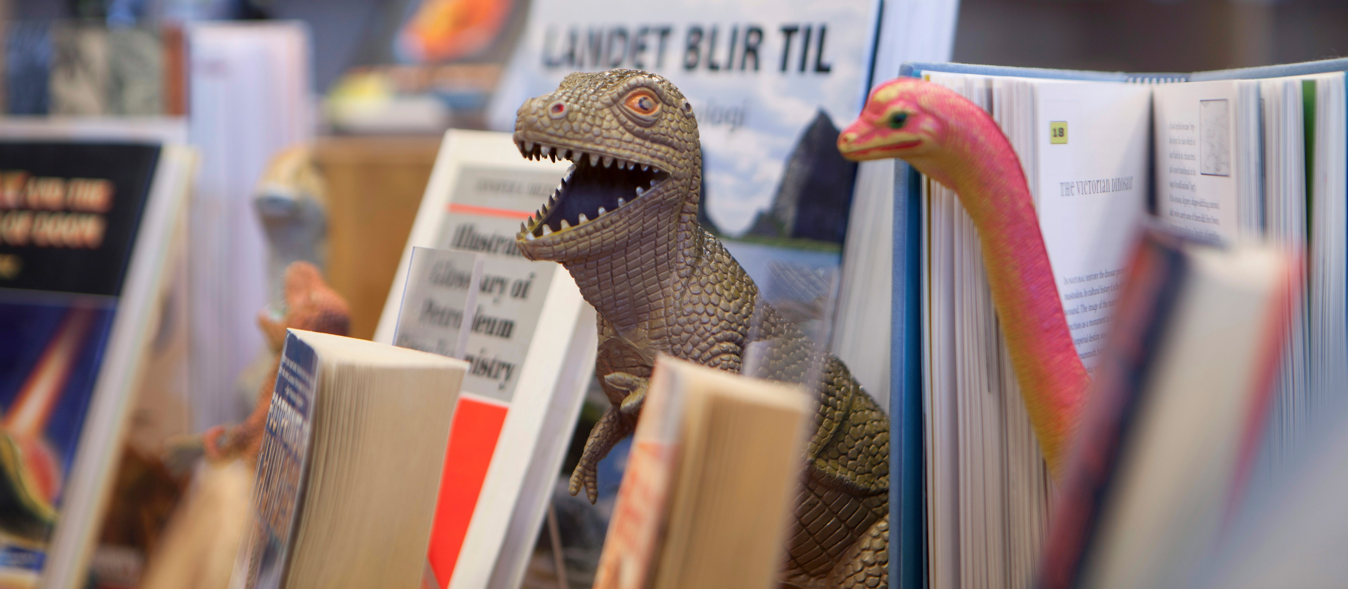
ADS – bibliografisk supertjeneste for astrofysikk
Line Nybakk Akerholt, Universitetsbiblioteket i Oslo
Foto: Simen Kjellin, UiO

Slide 2
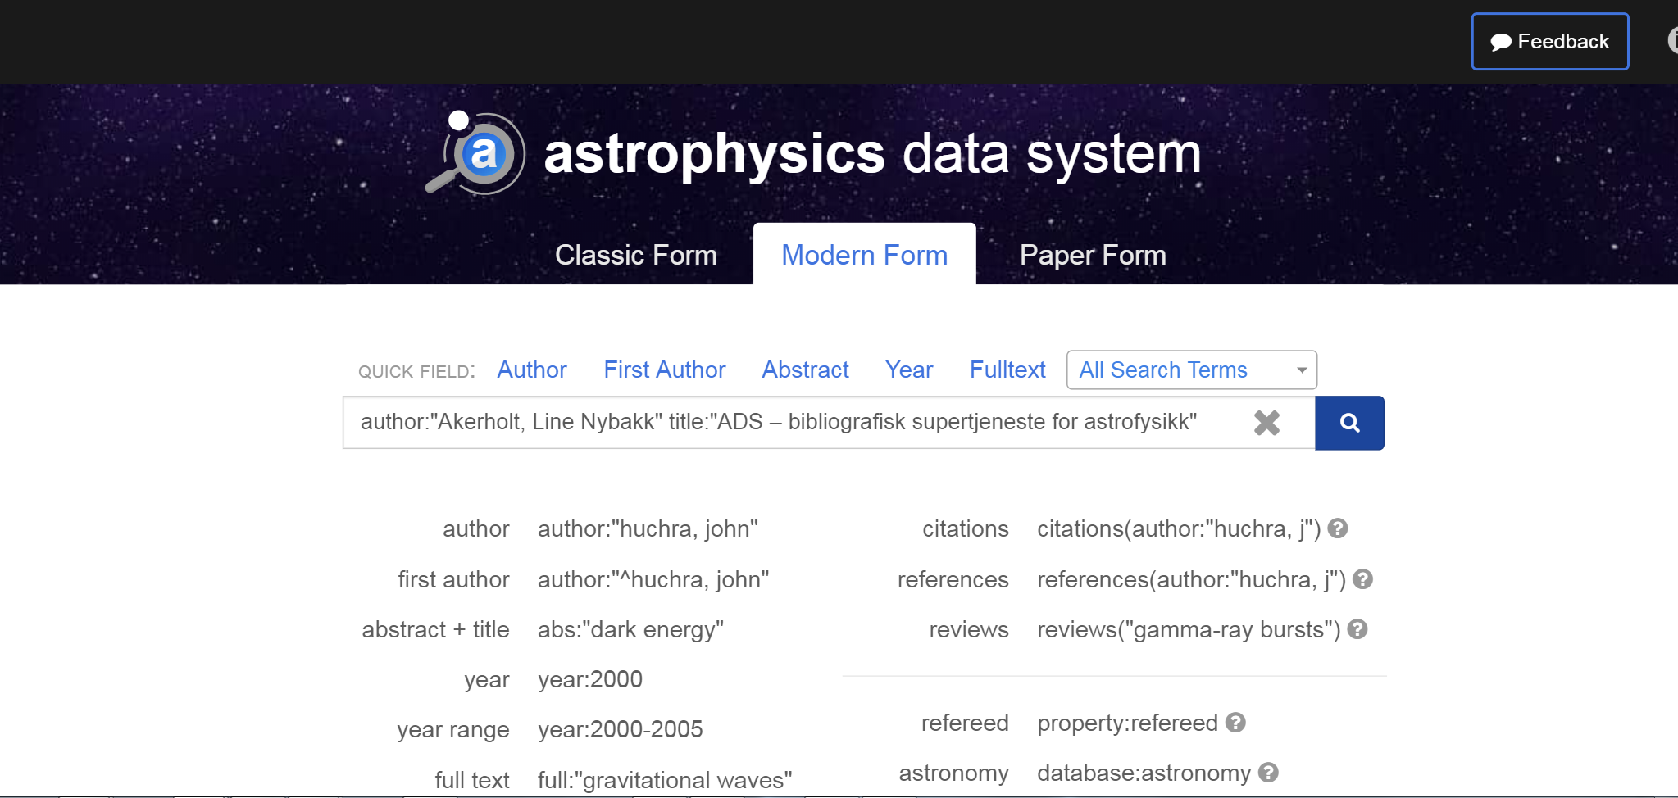

Slide 3
(astron* OR astroph*) AND bibliometr*
ADS er en åpen og gratis bibliografisk artikkeldatabase innen astrofysikk
Så godt som komplett base - astrofysikernes foretrukne tjeneste
Artiklene fins stort sett i fulltekst etter tidlig innsats allerede tidlig på 90-tallet, med komplette referanselenker og «sitert av»
Er koblet i stadig større grad direkte til forskningsdata
Tett samarbeid med datakuratorer, bibliotekarer
Egen internasjonal konferanse bare for bibliotek og informasjonstjenester innen disiplinen.
Bibliografier for store teleskoper / forskningsprosjekter synkroniseres med ADS
Astronomi og astrofysikk har 87% OA (jf farmasi med 7%)*
Høster også fra preprintarkivet arXiv med synkronisering med publisert artikkel i etterkant
*https://www.ncbi.nlm.nih.gov/pmc/articles/PMC5815332/?otool=bibsys

Slide 4
Hva er spesielt med fagdisiplinen
Grunnforskning
Offentlig finansiert
Internasjonalt orientert – infrastrukturen deles, resultatene deles
Teknologi og tung teori med behov for regnekraft og effektive programmer
effektive «støttesystemer» følger forskningen – og forventes!
I Norge – Institutt for teoretisk astrofysikk er et lite institutt, men med svært sterke forskningsgrupper.
Instituttleder er også Cristin-superbruker og har stort fokus på rapportering

Slide 5
ADS og Cristin 2017 – er det forskjell?
2017 valgt for å ha et så godt grunnlag som mulig
Første forsøk: eksport fra Cristin (gammel versjon)
Ikke så gode eksportmuligheter (EndNote + tung XML-fil)
Selve rapporten fordelt på publikasjonstype er god nok, men ikke for håndtering
→undertegnede ber om hjelp

Slide 6
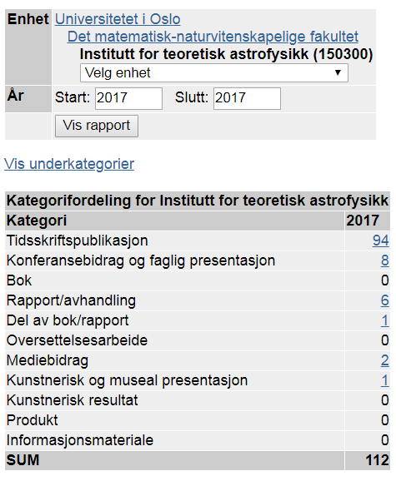

Slide 7
ADS og Cristin 2017 – er det forskjell?
Eksport fra Tableau – ønsket format er csv
181 linjer – eksporten ga en innførsel pr person-publikasjon
Konvertering
XML – feiler, Excel feiler:
Spesialtegn er erstattet med «?»
Enkelte titler med spesialtegn har fått et ekstra par «» rundt seg
Mystiske linjeskift har oppstått noen steder
manuell retting av csv må til før eksport til excel
I Excel-filen – lett å sortere titler og kan korrigere «dubleringen» – 112 publikasjoner også her

Slide 8
1 – Finne hvilke Cristin-publikasjoner som også er registrert i ADS
Cristin har «cristin-ID» på postene, ADS har sin «bibcode»
Disse er ikke koblet ( - foreløpig :-D )
Personsøk (ORCID kommende mulighet), foreløpig mye avgrensning som må til for å være sikker på korrekt mengde
Tittelsøk – Utgangspunktet en ok mulighet, men med noen høstingsutfordringer mellom basene ga det utfordringer
spesialtegn, akronymer og mellomrom mellom spesialtegn, matematiske begreper skrevet på forskjellige måter
Lyα Lyman-α Lyman-Alpha
DOI – perfekt – men ikke alle publikasjonene jeg ville teste hadde DOI
→ endte med søk på tittel eller DOI for verifisering

Slide 9
2 - Har ADS poster Cristin ikke har?
Søk på «affiliation» i ADS er ikke entydig fordi man ikke har institusjons-ID
og gitt at man i publiseringsprosessen ikke møter kontroll på «affiliation» så vil heller ikke et presist søk dekke potensielt alle «outsiders»
På UiO fins det miljøer innen fysikk og geologi som også fanges opp av ADS – og i dette tilfellet generer de støy
Det fins minst to andre institusjoner som heter «Institute of theoretical astrophysics»
Affiliation-søk kan kombineres med fagområde, men ikke gitt avgrensningen blir korrekt uten at alle postene sjekkes manuelt
Endte opp med en liste på 99, hvorav 21 ikke matchet listen med de 95 fra første runde.
7 av disse tilhører ITA – hvorav 5 konferanseforedrag med abstracts publisert i indekserte serier.

Slide 10
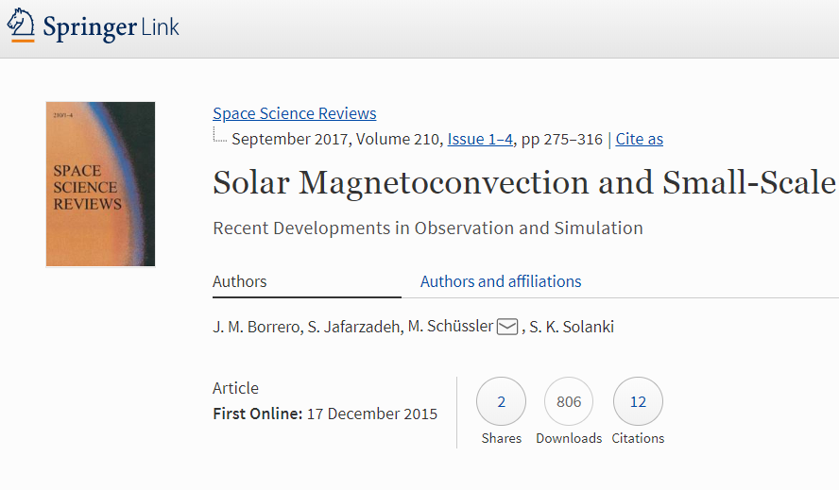
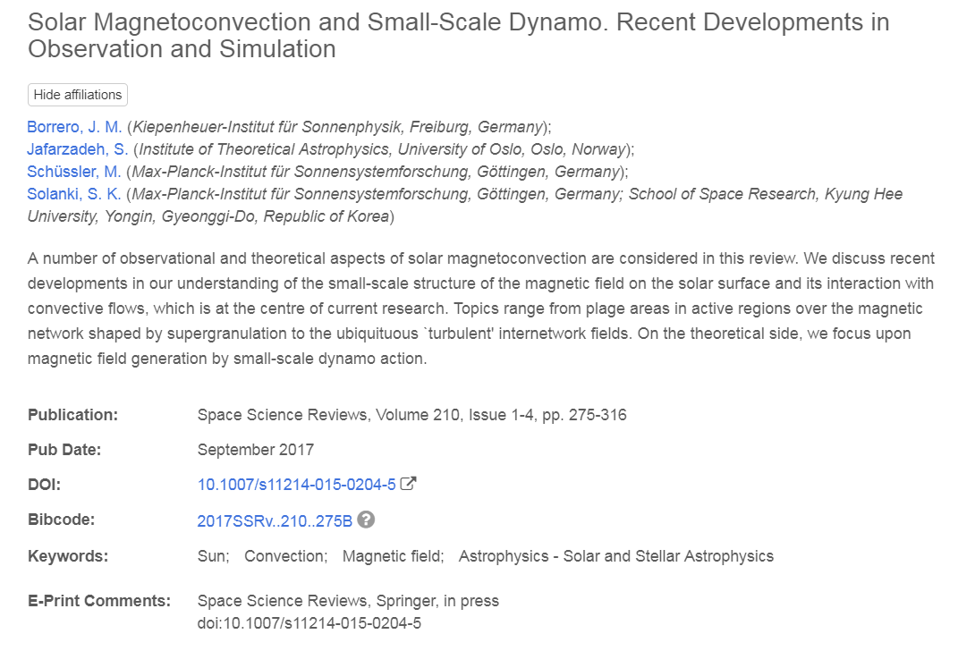
Forskjellene: Vitenskapelig artikkel #1:
«Online first» 2015 – reell publiseringsdato: september 2017.

Slide 11
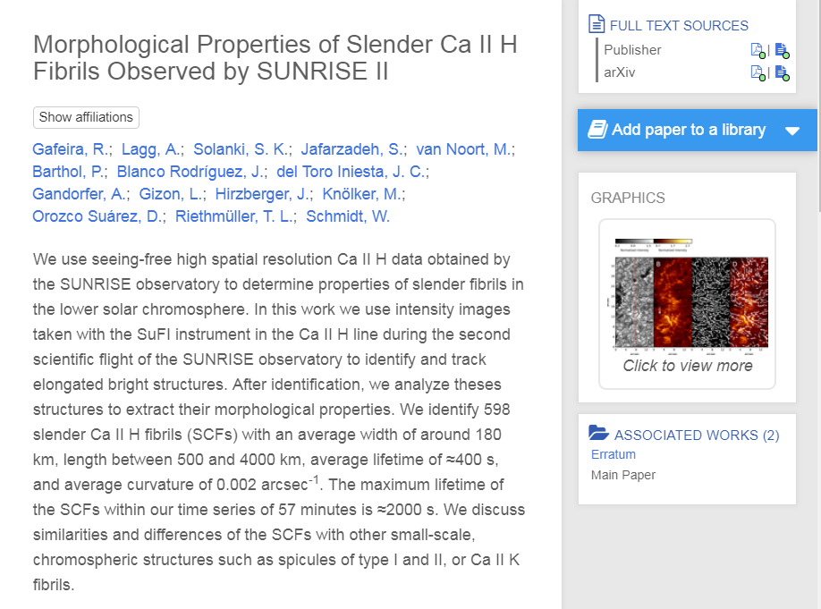
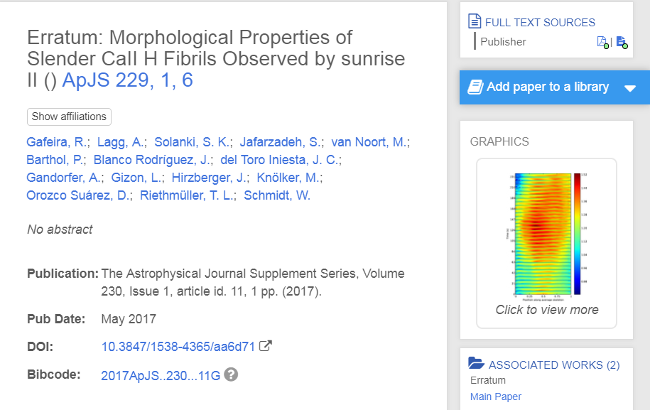
Forskjellene Vitenskapelig artikkel #2:
Denne er et erratum og skal ikke registreres som ny publikasjon i Cristin, men den burde kunne lenkes også i Cristin slik som i ADS

Slide 12
Forskjellene vitenskapelig foredrag:
Manglende konferanseartikkel i ADS?
Konferansesammendragene er ikke publisert i en serie som høstes
Konferanseartikkelen er ikke publisert i en serie som høstes
→Man kan i slike tilfeller melde inn selv
Skal du arrangere konferanse?
Vurder om sammendragene skal publiseres i en konferansepublikasjon
Vurder om det bør etableres en egen serie for konferansen din, eller om man kan publisere i en eksisterende serie
→ som konferansearrangør har man også et ansvar for å gjøre indeksering og rapportering mulig digitalt – det fins gode gratis løsninger for dette!!!

Slide 13
Resultat Cristin vs ADS
 | Cristin | Eksport via Tableau | Cristin-poster også i ADS | + ADS-affiliation søk – poster ikke i Cristin | Totalt ADS
TOTALT | 112 | 112(181) | 95 | 7 | 102
Vitenskapelige artikler | 94 | 94 | 94 | 2 | 96
Vitenskapelige foredrag | 8 | 8 | 1 | 5 | 6
Del av bok / rapport | 1 | 1 | 0
Rapport/avhandling | 6 | 6 | -
Annet | 3 | 3 | -

Slide 14
Resultater
Få avvik på vitenskapelige publikasjoner (artikler og konferanseartikler)
Både Cristin og ADS er til tross for høy automatisering avhengige av litt manuell korrigering
Utveksling av publikasjons-ID mellom systemene kan gi stor effekt for oss
En autoritetsliste for institusjoner er essensiellt
→ prosessen bør kunne automatiseres for 2018 – med søk mot API
Autoritetsfelter man kunne ønske seg:
ORCID, Institusjon (f.eks. ROR-initiativet)

Slide 15
Bibliometrien

Slide 16
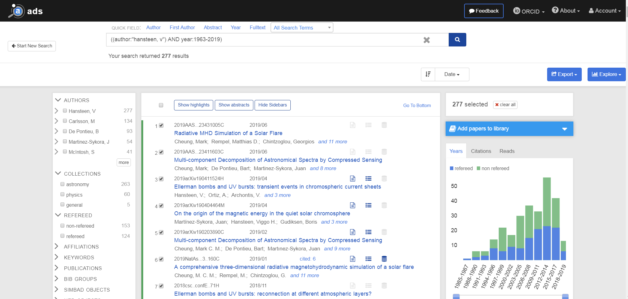

Slide 17
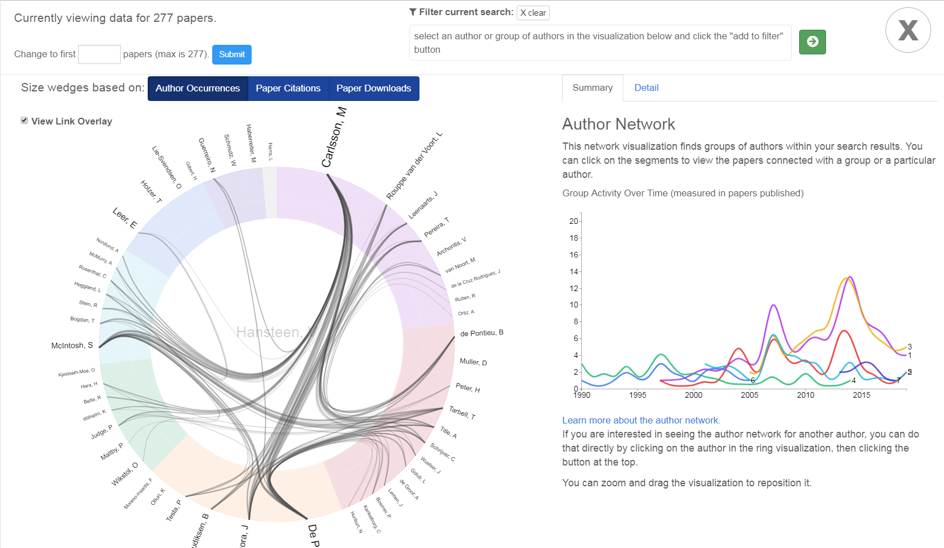

Slide 18
